Slide 1
RANKING DOS VEREADORES CAMARA MUNICIPAL DE SÃO JOSÉ DO RIO PRETO
PERÍODO - JANEIRO A DEZEMBRO DE 2017

Slide 2
Desde o ano de 2015, O Observatório Social do Brasil – São José do Rio Preto, tem participado de forma ativa e presencial junto a Câmara de Vereadores de São José do Rio Preto.
Através de documentos e registros da própria Câmara de Vereadores, obtidos em cada sessão ordinária ou extraordinária, relativos ao período sob análise, de janeiro a dezembro de 2017, embasamos nosso trabalho com a efetiva participação da Sociedade Civil de nosso município, através das entidades a seguir com seus devidos representantes:

Slide 3
Com o intuito de contribuir para o constante aprimoramento do Legislativo Municipal, após ouvir e acolher pareceres e sugestões dessas entidades e com apurado estudo sobre as atribuições do legislador/vereador, este Observatório Social vem apresentar à comunidade rio-pretense, o resultado dessas avaliações.
Com base em preceitos do Regimento Interno da Câmara Municipal quanto aos quesitos a serem observados antes, durante e depois das sessões legislativas e mediante observação in loco, foram elaborados os critérios e a valoração de cada atividade, sob o ponto de vista do que a população espera do desempenho de cada vereador.

Slide 5
Peso das Atividades do Legislativo
PROJETO PROTOCOLADO | 1
PROJETO LEI 1°DISC. | 3
PROJETO LEI 2° DISC. | 5
VETO | -3
VISTA / PREJUDICADO | -2
ADIN | -5
DISCUSSÃO DA LEGALIDADE / VETO | 10
DISCUSSÃO DO MÉRITO | 10
ENCAMINHAMENTO VOTAÇÃO | 10
DECLARAÇÃO DE VOTO | 10
QUESTÃO DE ORDEM | 10
REQUERIMENTO | 5
INDICAÇÃO | 5
MOÇÃO | 5

Slide 6
Peso das Atividades da Assiduidade
PEQUENO EXPEDIENTE | 5
HORA DO PRESIDENTE | 10
EXPLICAÇÃO PESSOAL | 10
TEMPO DE LIDERANÇA | 10
ATRASO SESSÃO | -5
FALTA NA SESSÃO | -10
AUSÊNCIA NA VOTAÇÃO | -5
Número total de Sessões em 2017:
47 sessões

Slide 24
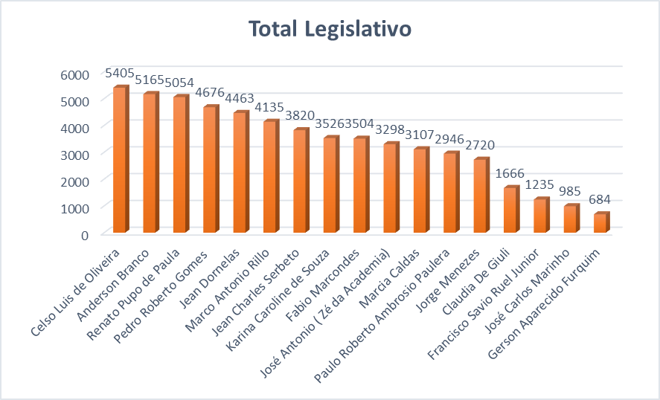

Slide 25
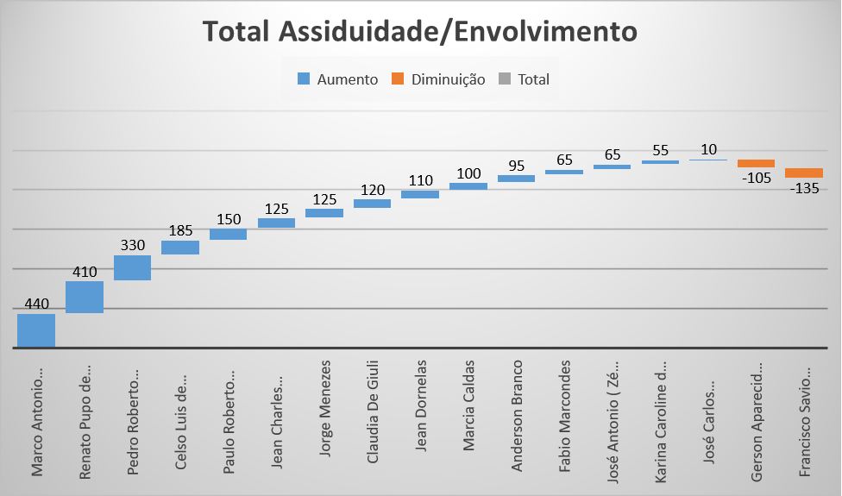

Slide 26
O GRÁFICO ESTÁ EM ORDEM DECRESCENTE (DO VEREADOR QUE MAIS PONTUOU PARA O QUE MENOS PONTUOU).

